Slide 1
Introduction

Slide 2
Contents
Rとは
Rstudioの操作
Packageによる機能拡張
Rmarkdownによるドキュメント作成

Slide 3
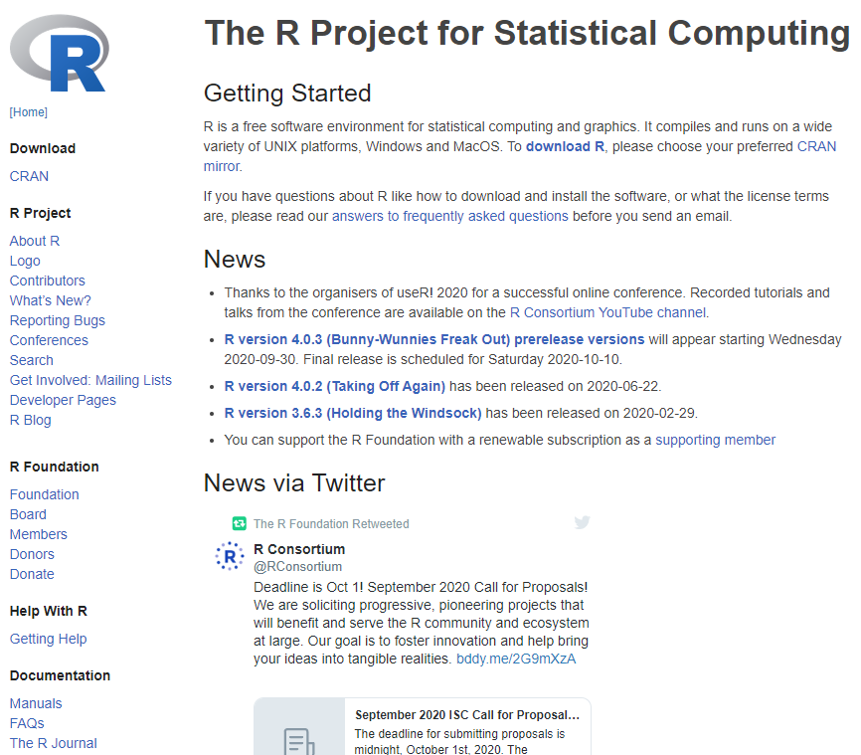
R
https://www.r-project.org/
無料
統計計算とグラフィックス
パッケージを追加することにより機能拡張

Slide 4
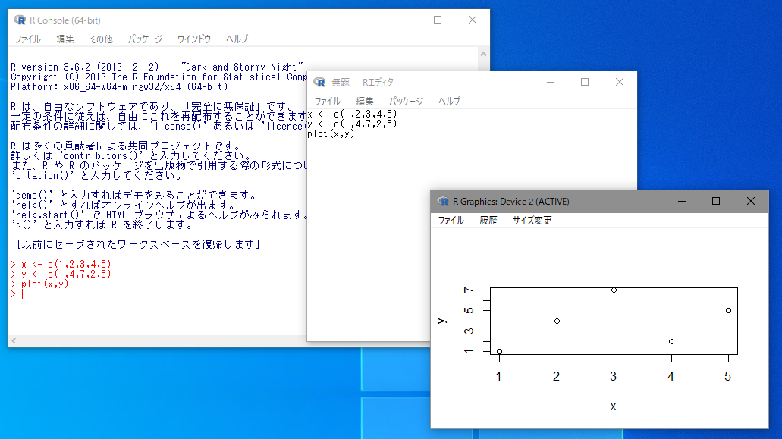
R

Slide 5
R
エディタ
コンソール画面
グラフ

Slide 6
Rstudio
Rの統合解析環境（integrated development environment, IDE）
https://rstudio.com/products/rstudio/ よりダウンロード可能
無料版、有料版、サーバー、クラウド
Projectごとに環境設定可能
Tabキーによるコードの補間
Rmarkdownによるドキュメント作成
data viewer
パッケージの管理

Slide 7
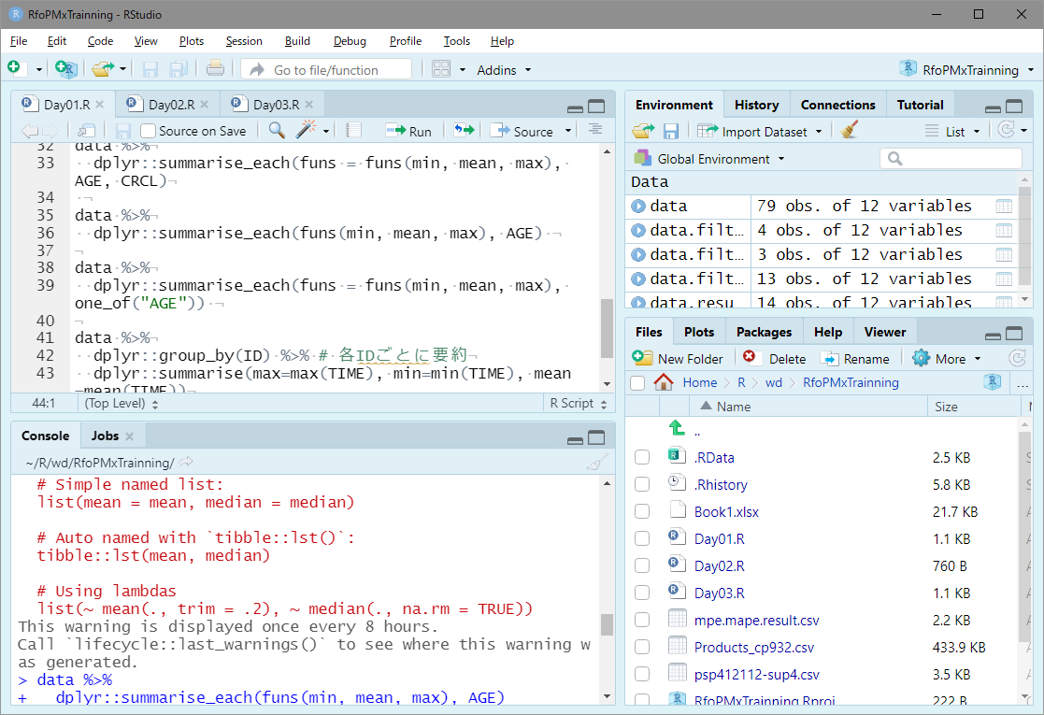

Slide 8
エディタ
オブジェクト・履歴など
グラフ・ファイル・
ヘルプ・パッケージ管理
コンソール画面
ただし、カスタマイズ可能

Slide 9
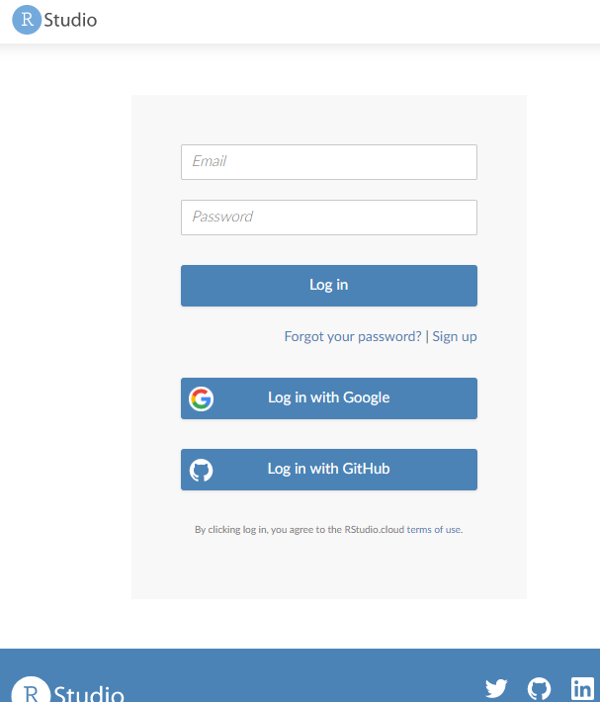
Rstudio cloud
今日はRstudio cloud freeでセミナーを行います
15 projectまで使用可能
15 project hours per monthの使用制限
あらかじめ作成していただいた Googleアカウントで サインインしてください
https://rstudio.cloud/project/1573510

Slide 10
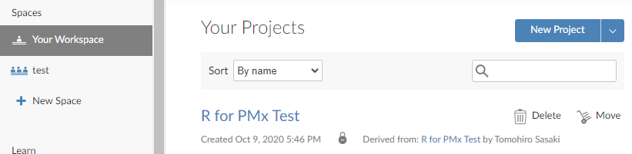
Rstudio cloud
Save a Permanent Cobyをクリックしてください
Projectが各自のWorkspaceにコピーされます
この操作により、修正がオリジナルに反映されなくなります

Slide 11
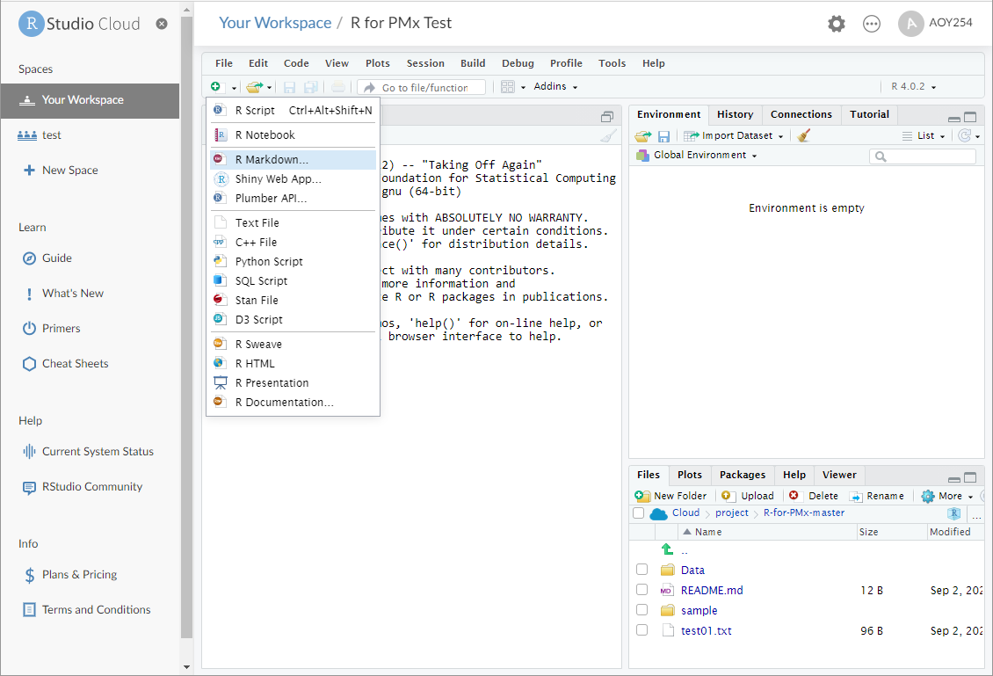
R Scrictを選択してください

Slide 12
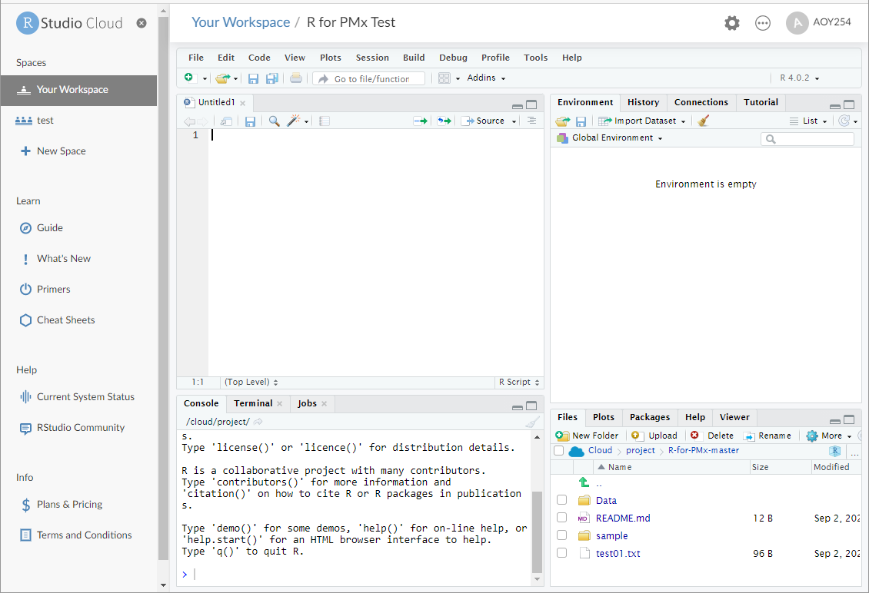
コードの実行は緑の矢印ボタン
このスペースに コードを入力してください

Slide 13
エディタに書いたコードの実行
x <- c(2, 4, 6)
c()は数字の列（ベクトル）を作成する関数
x に2, 4, 6という数字の列を代入する
注意 大文字と小文字は区別されます
マウスによる選択箇所により、実行されるコードが変わる
この行を実行
選択した範囲を実行

Slide 14
演習‐1
Rstudio cloudにログインし、Rstudio cloudで以下のコードを 実行してください
x <- c(2, 4, 6)
y <- c(1, 2, 3)
plot(x, y)

Slide 15
Package
Packageをインストールすることにより機能を追加することができる
本日使用する主なpackage
dplyr データの加工
ggplot2 グラフ作成
readr データの読み込み
gridExtra グラフ表示
GGally グラフ表示
Packageをインストールする
install.packages(“dplyr")
Packageを使う
library(dplyr)

Slide 16
エディタ
オブジェクト・履歴など
グラフ・ファイル・
ヘルプ・パッケージ管理
コンソール画面

Slide 17
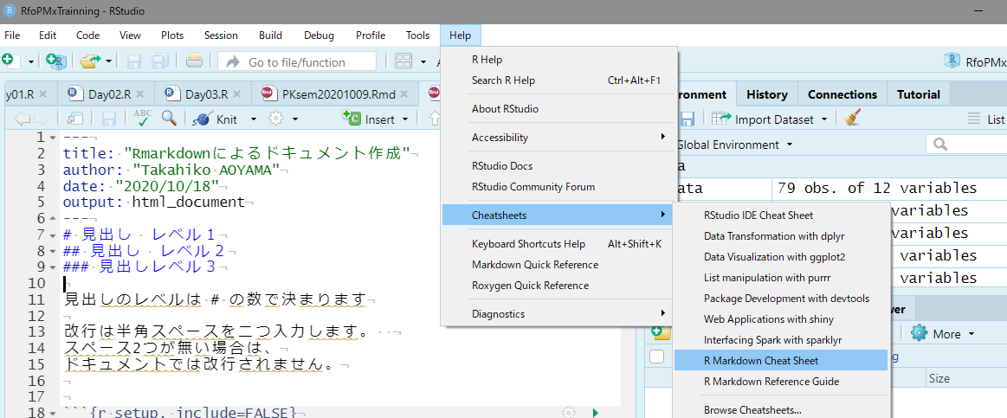
R markdown
Rのコードと実行結果、解説文等を、html, pdf, doc形式で出力
Rコードとドキュメントを同時に作成できる
Rコードの実行結果がコード記載部分のすぐ下に表示される
Rstudio Help -> Cheetsheets -> R Markdown Cheet Sheet -> R Markdwosn Reference Guide

Slide 18
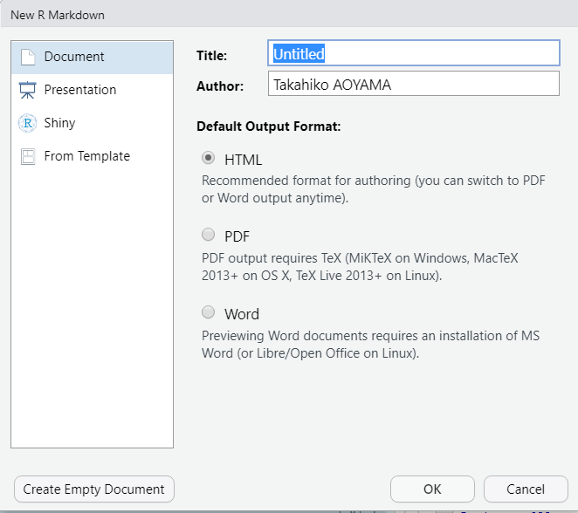
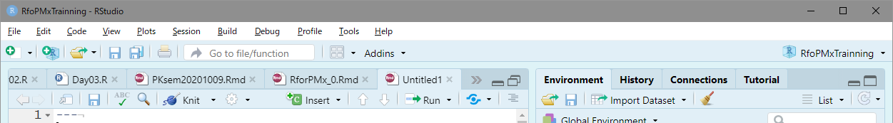
R markdownによるドキュメント作成の流れ
File -> New File -> R markdown… から .rmdファイルを新規作成
ドキュメントとRコード作成 RコードはR チャンクに記載
作成中のRコード実行結果は、 Shift + Ctrl + Enterで確認
Knitボタンでドキュメント作成

Slide 19
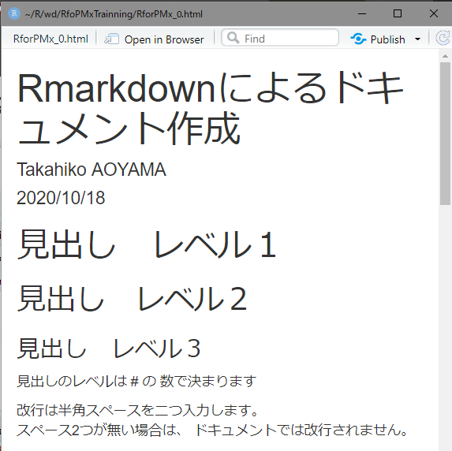
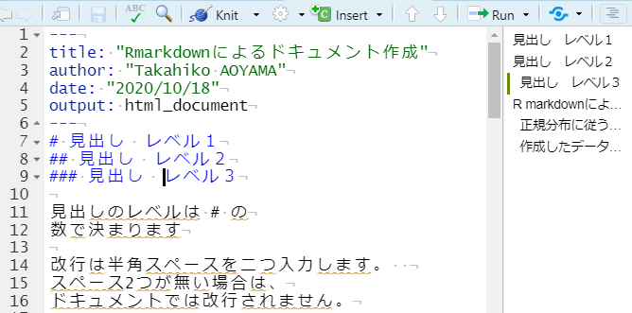
見出しと改行
ドキュメント
見出し表示 ボタン
改行は半角スペース２つ

Slide 20
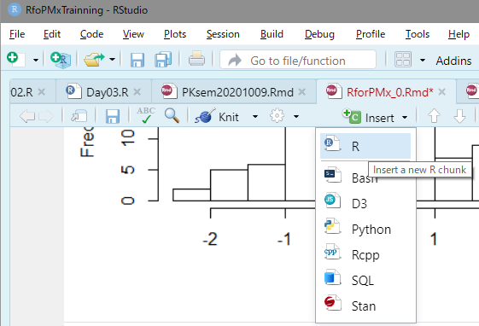
Rチャンク
Insert -> Rまたは Ctrl + Alt + iで作成
```{r チャンクラベル, チャンクオプション}
ここにコードを書く
```
チャンクラベル
そのRチャンクのラベル（タイトル）
省略した場合は番号が自動で割り振られる
同じラベルは使用できない。

Slide 21
チャンクオプション
Rチャンクの実行方法を指定する
オプション | デフォルト | 説明
eval | TRUE | Rチャンクを実行する
echo | TRUE | Rチャンク内のコードをドキュメントに表示する
include | TRUE | FALSEに設定すると、Rチャンク内のコードを実行するが、Rチャンクと実行結果ともにドキュメントには含めない
error | TRUE | エラーをドキュメントに表示する
warning | TRUE | warningをドキュメントに表示する

Slide 22
演習‐2
R markdownによるドキュメント作成
以下のコードを利用し、正規分布のヒストグラムを作成するドキュメントを作成してください
set.seed(12345) # 乱数のシード
data <- rnorm(n = 100, mean = 0, sd = 1) # 平均０、標準偏差１の正規分布
hist(data)

Slide 23
解答例‐2

Slide 25
R Markdownを選択してください

Slide 26
R Markdownを選択してください

Slide 27
Rstudio cloud
今日はRstudio cloud freeでセミナーを行います
15 projectまで使用可能
15 project hours per monthの使用制限
登録作業時間短縮のため、あらかじめ作成していただいた Googleアカウントでサインインしてください
https://rstudio.cloud/project/1573510

Slide 28
